Slide 1
İNSAN HAKLARI
KONU V
HAK VE ÖZGÜRLÜKLERİN GELİŞİM SÜRECİ-
ORTAÇAĞ AVRUPASI

Slide 2
GİRİŞ
Feodalite, Ortaçağ’ın tamamında hâkim olan ekonomik, siyasal ve toplumsal bir düzen olarak kendini göstermiş ve merkezi devletlerin ortaya çıkmasıyla birlikte ortadan kalkmıştır.
Genel ortak özellikler bulunmakla birlikte, farklı feodalite modellerinden söz edilebilir.
İngiliz modeli
Alman modeli
Fransız modeli

Slide 3
İngiltere’de Feodalite
İngiltere’de feodalite
kendiliğinden gelişmiş;
daha yavaş ilerlemiş ve
daha geç çözülmüştür.
İngiltere’de Fransa gibi aşırı çelişkilerin doğurduğu bir ihtilal yaşanmamış, bu nedenle parlamenter rejim daha oturmuş biçimde karşımıza çıkmıştır.

Slide 4
Fransa’da ve Almanya’da Feodalite
Fransa’da, ani bir değişim, evrim sonucunda feodal düzenden modern devlete geçildiği görülür.
Almanya, bir taraftan birliğini geç tamamlayarak modern devlete en son geçen ülke olmuş, diğer taraftan da feodal unsurları tam anlamıyla tasfiye etmeden geçişi sağlamıştır. Nazi rejimini doğurmuştur.

Slide 5
Feodalitenin geçerli olduğu dönem: Ortaçağ
Ortaçağ öncesi dönem:
“Polis”ler tarihe karışmıştır.
Roma İmparatorluğu bölünmüş, çatırdamaya başlamıştır.
Düşünsel alan: Antik Yunan düşünürlerinin görüşleri kaybolmuş, Epikürcü ve Stoacı okullar polisten doğan boşluğu doldurmaya çalışmışlardır.
Epikürcüler: Toplumun bir sözleşme sonucu oluştuğunu ilk kez ortaya atan okul.
Stoacılar: Doğal hukuku ileri sürmüşlerdir. (Evrensel hukuk ve yurttaşlık anlayışı/dünya vatandaşlığı)

Slide 6
ORTAÇAĞ NEDİR?
Kendisinden önceki ve sonraki dönemler (çağlar) arasında ‘yitik’ bir dönem, tarihin akışı içerisinde yaşanmaması gereken, onu kesintiye uğratan ya da yanlış yöne sapılan bir dönemi ifade eden ‘orta’ bir çağı yansıtan bir kavram ???
Yeniçağ Avrupa kültürünü basitçe antik olana bir dönüş, Eski Yunan ve Roma kültürünün yeni koşullara uyarlanması olarak mı görmek gerekir?

Slide 7
ORTAÇAĞ NEDİR?
Karşı Görüş: Yeniçağ Avrupası’nın ekonomi ve düşünce sistemi varlığını “milattan önce beşinci yüzyılın eski Yunanı’na değil, feodal ekonomi ve ilişkiler dışında sermaye birikimine gebe kalan feodal dışı üretim ilişkilerinin yaratıcılarına” borçludur.
Yeniçağın Avrupa ekonomisi ile kültürünü doğuran şey esasında Avrupa feodalizmi ile skolastisizminin karşıtı düşüncedir.

Slide 8
ORTAÇAĞ NEDİR?
Ortaçağın modern düşünceye hiçbir katkısının olmadığını ileri sürmek doğru bir yaklaşım olmayacaktır.
Avrupa aydınlanmasında Ortaçağ boyunca hâkim olan feodal düzen ile skolâstik zihniyet, zamanla kendi antitezlerini de üretmişlerdir
Elbette bu aşamada Eski Yunan ve Roma medeniyetlerinin birikiminden de geniş ölçüde yararlanılmıştır.
Bu nedenle Avrupa aydınlanmasını yalnızca Antik döneme ait değerlere bağlamak tam anlamıyla gerçeği yansıtmaz.

Slide 9
Siyasal Örgütlenme Bakımından
Modern devlet, polisin modern çağa uyarlanmış bir versiyonu değildir.
Modern devlet, Ortaçağ boyunca yaşanan toplumsal, siyasal ve ekonomik gelişmelerin ve kuramsal tartışmaların sonucunda, çok parçalı feodal düzenin tasfiye edilmesi sonucunda ortaya çıkmıştır.
Modern devlet, feodal örgütlenmenin ANTİTEZİDİR.

Slide 10
İktidarın yapısı, kaynağı ve Toplum yapısı bakımından karşılaştırma
Feodal Düzen
Modern Devlet
Parçalı İktidar
Dinsel
Cemaat
Merkezi İktidar
Seküler
Birey/Yurttaş

Slide 11
Feodaliteyi Ortaya Çıkaran Nedenler
Gianfranco Poggi, “Modern Devletin Gelişimi” adlı eserinde feodaliteyi ortaya çıkaran üç temel nedenden söz eder:
Kavimler Göçü;
Batı Roma İmparatorluğu’nun çöküşü;
Temel ulaşım ve ticaret yollarının Akdeniz’den kayması.

Slide 12
Feodaliteyi Ortaya Çıkaran Nedenler
Bu üç gelişmenin ardından Avrupa’da ortaya çıkan tablo:
Bozuk ulaşım ve iletişim ağları;
Büyük ölçüde ticaret dışına kayan bir ekonomik süreç;
Ekonomik açıdan zayıflayan ve kaderine terk edilen kentler;
Üretkenliği çok düşük bir tarım ekonomisi;
Batı Roma İmparatorluğu’nun yıkılmasıyla merkezi ve toparlayıcı bir güçten yoksun ve dış dünyadan neredeyse tümüyle kopuk bir Avrupa.
Sonuç: Feodalitenin ortaya çıkması için her şey hazır!!!

Slide 13
Feodaliteyi Ortaya Çıkaran Nedenler
Bu tablonun, zorunlu olarak parçalı bir siyasal örgütlenmeyi dayattığı düşünülebilir.
Ancak feodal örgütlenmenin ortaya çıkışı, salt bu tablonun nedeni değildir.
O dönemde hâkim olan dini anlayış ve skolâstik düşünme biçimi de bunu destekleyen bir başka etkendir.

Slide 14
Feodalite: tam anlamıyla bir devletsizlik dönemi…
Feodalite, toplumun egemen zümrelerini, bir hiyerarşi içinde birbirine bağlayan kişisel ilişkiler bütünüdür. Bu anlamda da kurumsallaşmış, soyut bir devlet anlayışı feodal düzende söz konusu değildi.

Slide 15
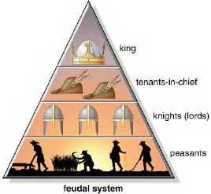
FEODAL TOPLUM PİRAMİDİ

Slide 16
Feodalite: Devletsizlik Rejimi: Kralın Konumu
Toprağın asıl sahibi olan kral, bunu kullanma hakkını soylulara vermekte; böylelikle toprak ile o toprak üzerinde yaşayan köylüler üzerindeki yönetsel yetkileri kral değil, soylu kullanmakta idi .
Kral, tebaası ile doğrudan ilişkiye girme olanağına da sahip değildi.

Slide 17
Soylular, kral tarafından kendilerine verilen geniş yetkileri kullanmalarına karşın toprakların gerçek sahipleri değillerdi ve görünüşte de olsa bir krala bağlıydılar.
Kısaca; modern devlette merkezileşecek olan güç, feodal yapılanmada parçalanmış durumdaydı. Yönetme yetkilerini, her bir feodal birimde bulunan feodal bey kullanırdı.

Slide 18
EKONOMİK AÇIDAN FEODALİTE
Büyük ölçüde tarımsal üretime dayanan, ticaretten neredeyse bahsedilemeyen, küçük ölçekli ve kapalı bir ekonomik yapı.
Üretimin amacı değiş-tokuş değil, toplumsal ihtiyaçları karşılamaktır.
Ortaya çıkan üretim fazlası, onu üreten “serf”e değil, feodal beye aittir.

Slide 19
EN ALT SINIF: SERF
SERF: Toprağa bağlı köylü.
Sürekli olarak lordun evine bağlı kalan ve her zaman onun tarlalarında çalışan “demesne” serfleri;
iki-üç dönümlük bir toprağı olan, “bordar” denilen çok yoksul köylüler;
kendi toprağı olmayıp, sadece bir kulübesi (cottage) olan karın tokluğuna çalışan “cotter”lar.
Az da olsa serbest köylüler de bulunmaktadır.

Slide 20
FEODAL BEYLER
Feodal bey, iktidarın üç işlevi olan kuralı koyma (yasama), koyduğu kuralı uygulama (yürütme) ve uyuşmazlıkları çözme (yargı) işlevlerinin tümüne, kendi toprakları üzerinde sahipti.

Slide 21
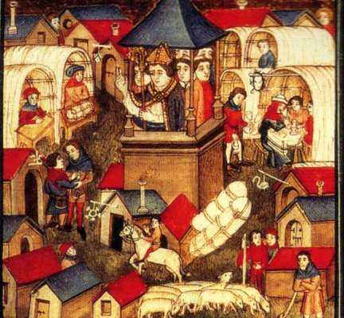
Dinsel Otorite
Kilise ve
Skolastisizm

Slide 22
KİLİSE
Ortaçağın otorite çokbaşlılığını tamamlayan diğer bir kurum da kilisedir.
Ortaçağ’da iktidarın kaynağının Tanrı olduğu biçimindeki kabul, kiliseye büyük güç vermekteydi.
İktidar bir “asa” ise, bu asa kralda ya da feodal beylerde değil, kilisede idi.
Kilisenin meşru görmediği bir iktidarın meşru olması mümkün değildi.

Slide 23
Hıristiyanlık
Hıristiyanlık dini başlangıçta din ve dünya işlerinin birbirlerinden ayrılması ilkesiyle ve bunun sonucunda da dünyevi iktidar ilişkilerine kayıtsız biçimde ortaya çıkmıştı.
Zamanla bu anlayışın terk edilmesi ile kralla kilise arasında asırlar sürecek bir mücadele başlamış; kilisenin giderek güçlenmesi sonucunda kral – kilise ilişkilerindeki denge ikincisi lehine bozulmaya başlamıştır.
Sonuçta kralların da üzerinde bir güce ulaşan kilise dünyevi iktidardan payına düşeni almak istemiştir. Kralların bu dengesizliği kendi lehlerine çevirmeleri ancak Ortaçağ sonlarına doğru gerçekleşebilmiştir.

Slide 24
Feodal Yapıyı Çökerten İç Çelişkiler
Bu çelişkilerden en önemlisi, ama aynı zamanda feodalitenin en temel niteliği: feodal düzenin farklı iktidar odaklarından ibaret olması.
En temel ilkesi, hiç de yapıcı olmayan, çıkarların dayatılmasına dayanan bir çatışma anlayışı olan bir sistemin er geç çökmesi kaçınılmazdı.

Slide 25
Feodal Yapıyı Çökerten İç Çelişkiler
İkinci çelişki, feodalitenin, zamanla sistemin parçası olan kişileri sistemin dışında bırakarak kendi kendini bitirmesidir.
Önce, 11-13. yüzyıllar arası yaşanan nüfus patlaması
Toprakları tarıma açma politikası.
14. yüzyıl, büyük veba salgını.

Slide 26
Feodal Yapıyı Çökerten İç Çelişkiler
Feodalitenin üçüncü çelişkisi ise, benimsediği ekonomik modelin niteliğidir…
Kapalı ve salt tarımsal üretime dayalı sistemin, ekonominin dışa açılıp ticarileşmesi karşısında uzun süre yaşaması beklenemezdi.

Slide 27
Feodal Yapıyı Çökerten İç Çelişkiler
Tarım ekonomisinin dışına çıkan bireyler, aynı zamanda feodal üretim sisteminin de dışına ve karşısına çıkmış olmaktadırlar…

Slide 28
Skolastik Düşünce ve Önemli Düşünürler

Slide 29
Ortaçağa Hakim Düşünce
Ortaçağ, skolastik düşüncenin, tartışma kabul etmez doğruların kabul edildiği bir dönemdir.
Bilgi ve inancın uzlaştırılması... Hıristiyanlık dininin öğretilerinin doğrulanmaya çalışılmasında kullanılmıştır.
Aquinolu Thomas: “kutsal doktrin, insan aklını, inancın kanıtlanmasında değil, bu doktrinde ortaya konulan herşeyi açıklığa kavuşturulmasında kullanır”
Bu dönemde ortaya çıkan pek çok düşünür, birtakım dogmaların (Hıristiyanlık kuralları ve Aristo felsefesi gibi) etkisi altında kalmışlardır.

Slide 30
Ortaçağa Hakim Düşünce
Bu dönemdeki hukuk anlayışı da, tanrısal kökenli bir doğal hukuk anlayışıdır…
Hukukun kaynağı, TANRI’dır.
İktidarın kaynağı, TANRI’dır.
Yine de, genel çizgiden farklı düşünen düşünürler ortaya çıkmıştır…

Slide 31
Aquinolu Thomas (Thomas Aquinas) (1224-1274)
Ortaçağın Aristosu.
Ortaçağın Batı dünyasına göre en büyük düşünürü…

Slide 32
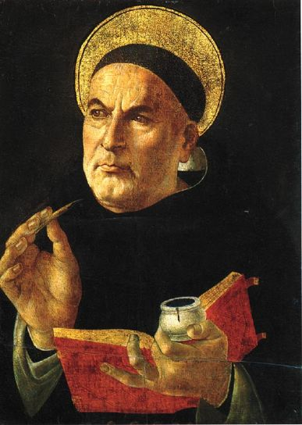

Slide 33
Aquinolu Thomas
Siyasal doktrininin temelinde, zalim ve keyfi iktidarı sınırlama kaygısı çok önemli rol oynar.
Kral da dahil olmak üzere tüm insanlar, tanrının iradesi anlamına gelen ilahi yasalara tabidir. Bu ilahi yasa, doğal bir yasadır.

Slide 34
Aquinolu Thomas: Direnme Hakkı
Hükümdar yönetilenlere zulmedemez. Ancak hükümdar, ilahi ve ebedi yasaya ve akıl yolu ile bulunan doğal yasaya aykırı davranır da bireylere zulmederse, bireyler buna uymak zorunda değildirler…

Slide 35
Aquinolu Thomas: İktidarın Kaynağı
İktidar TANRI’dan, HALK ARACILIĞIYLA gelir...

Slide 36
Aquinolu Thomas: İktidarın Kaynağı
Tanrı, iktidarın nasıl kullanılacağını bildirmemiştir.
İktidarın en başta gelen yetkisi, yasa yapmadır. Bu yetki ise, tüm topluluğa, yani halka ya da onu temsil edenlere ait bir haktır…

Slide 37
Aquinolu Thomas: Din ve Dünya İşleri
Thomas Aquinas, dini ve dünyevi otoritelerin birbirlerinden ayrı olduğunu, yeryüzü işleri ile uğraşan devlet gücü ile ahiret işleri ile uğraşan otoritenin birbirinden ayrılmasını, birbirlerinin alanlarına karışmamaları gerektiğini belirtir.
Yine de dini otoriteye dolaylı bir üstünlük tanır.

Slide 38
Aquinolu Thomas: Özgürlükçü değildir.
Kölelik kurumunu savunur (Aristo’ya paralel olarak)
Vicdan hürriyetini de reddeder: Kilisenin vicdanlar üzerindeki etkisi mutlaktır ve bu konu hoşgörü götürmez. Dine fesat karıştırmanın cezası yalnızca aforoz değil, aynı zamanda da ölümdür…

Slide 39
Padovalı Marsilius (Marsilius Patavinus) (1270-1340)
Devrine göre çok ilerici görüşler…
Doğal hukuku müphem bulur…

Slide 40
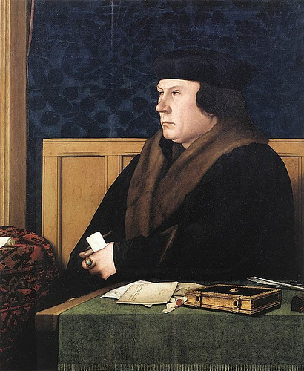
Padovalı Marsilius

Slide 41
Padovalı Marsilius: İktidarın Kaynağı
İKTİDAR, DOĞRUDAN DOĞRUYA HALKTAN GELİR. Halk, siyasal iktidarı kimseye terk etmiş değildir.
Halkın yasaların yapılmasına doğrudan katılmalarının gerekli olduğunu savunur.

Slide 42
Padovalı Marsilius
“Barışın Savunucusu” adlı eserinde, demokratik bir sistemin üç temel unsurunu açıkça belirtmiştir:
yasama yetkisi halktadır;
yürütme organını yasama organı belirler;
yasama organı yürütmeyi her zaman denetleyebilir ve görevini iyi yapamadığı zaman her zaman iktidardan uzaklaştırabilir

Slide 43
Padovalı Marsilius: Vicdan Hürriyeti
Aquinolu Thomas’ın aksine vicdan hürriyetinin varlığını savunur.
Ona göre din adamları insanlara ancak iyi yolu gösterebilirler, ancak kimseyi zor kullanarak bu yola sevk edemezler. Kimseye zorla iman aşılanamaz…

Slide 44
FEODAL AVRUPA’DA İKTİDARIN KAYNAĞI HAKKINDAKİ GÖRÜŞLER
Klasik Ortaçağ Görüşü : Tüm iktidarlar Tanrıdan Gelir
Aquinolu Thomas : İktidar Tanrı’dan halk aracılığıyla gelir.
Padovalı Marsilius : İktidar, doğrudan doğruya halktan gelir.

